Slide 1
Orientaciones para promover la participación en el concurso de reconocimiento a la participación estudiantil - Tinkuy con Ideas en Acción – APEC 2024 Edición Bicentenario
Unidad de Tutoría y Orientación Educativa
2024

Slide 2
Objetivo
Brindar orientaciones sobre la implementación del concurso de reconocimiento a la participación estudiantil “Tinkuy con Ideas en Acción”

Slide 3
Marco Normativo del Concurso – Tinkuy con Ideas en Acción
Nº 1

Slide 4
Participación Estudiantil
Contribuye:
En el Plano Individual
Las y los ciudadanos ponen en práctica sus competencias y habilidades socioemocionales para satisfacer, en la medida de lo posible, sus propias demandas, intereses u objetivos, contribuyendo a mejorar su calidad de vida.
En el Plano Social
Posibilita la toma compartida de decisiones, contribuyendo a la estabilidad y legitimación a las sociedades en términos democráticos.
La participación ciudadana es una necesidad para lograr un Estado democrático.
1
Convención sobre los Derechos del Niño de Naciones Unidas
Ley N° 27337 Código de los niños y adolescentes
Ley N° 28044 Ley General de Educación (Artículo 53°)
RM N° 281-2016-MINEDU, Currículo Nacional de la Educación Básica.
RVM N° 212-2020-MINEDU, “Lineamientos de Tutoría y Orientación Educativa para la Educación Básica”.
RVM N°233-2021-MINEDU “Marco Orientador para la Atención de Adolescentes en Educación Secundaria”
DS N° 008-2021-MIMP “Política Nacional Multisectorial para, Niñas, Niños y Adolescentes al 2030”
DS N° 009-2020-MINEDU Proyecto Educativo Nacional al 2036 “El reto de la ciudadanía plena”
2
La participación es un derecho de niños, niñas y adolescentes.
Es en sí misma un proceso formativo "A participar se aprende participando".
Implica:
Movilizar procesos cognitivos y socioemocionales sobre la base de la reflexión crítica y una comunicación informada, el trabajo en equipo, la toma de decisiones, otros.
Reconocer y posibilitar otras formas de aprender.
Reconocer a las y los estudiantes como sujetos de derecho y agentes de cambio y responsables en la búsqueda del bien común.
Implementar espacios, acciones y organizaciones participativas, críticas y comprometidas con la comunidad.
3

Slide 5
Resolución Viceministerial N°088-2024 -MINEDU
Encargar a la Dirección General de Educación Básica Alternativa, Intercultural Bilingüe y de Servicios Educativos en el Ámbito Rural y a la Dirección General de Educación Básica Regular así como a las Direcciones Regionales de Educación o las que hagan sus veces, las Unidades de Gestión Educativa Local y las Instituciones Educativas, en el marco de sus funciones, el cumplimiento de las Bases aprobadas mediante el artículo 1 de la presente Resolución.
https://www.gob.pe/institucion/minedu/normas-legales/5880114-088-2024-minedu

Slide 6
Categorías y cronograma
Nº 2

Slide 7
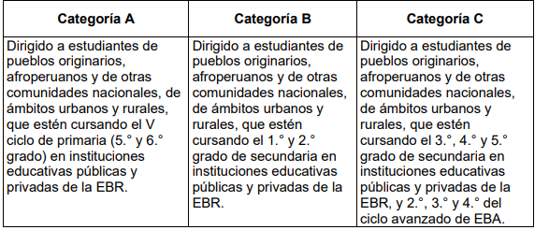
CATEGORÍAS DEL CONCURSO
Cada categoría tendrá una subdivisión de participantes por ámbitos de la siguiente manera:
Castellanohablantes
Bilingües

Slide 8
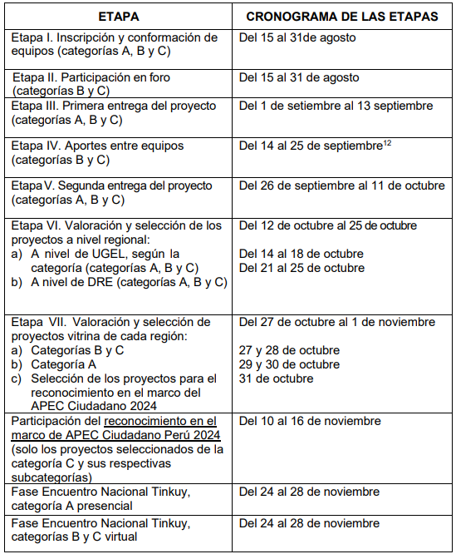
CRONOGRAMA

Slide 9
Registro en PerúEduca
Nº 3

Slide 10
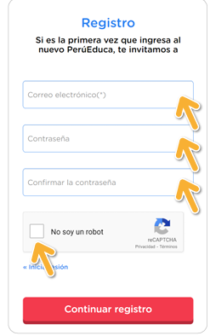
REGISTRO EN PERÚEDUCA POR PRIMERA VEZ
Ingresa a PerúEduca a través del siguiente enlace: https://www.perueduca.pe/
Haz clic en el botón Registrarte (que se encuentra en la parte superior derecha).
Registro estudiante https://repositorio.perueduca.pe/webs/PDF/registro-estudiante-perueduca.pdf
Registro estudiante extranjero: https://repositorio.perueduca.pe/webs/registro-usuario-extranjero-perueduca.pdf
Registro Docente: https://repositorio.perueduca.pe/webs/PDF/registro-docente-perueduca.pdf

Slide 11
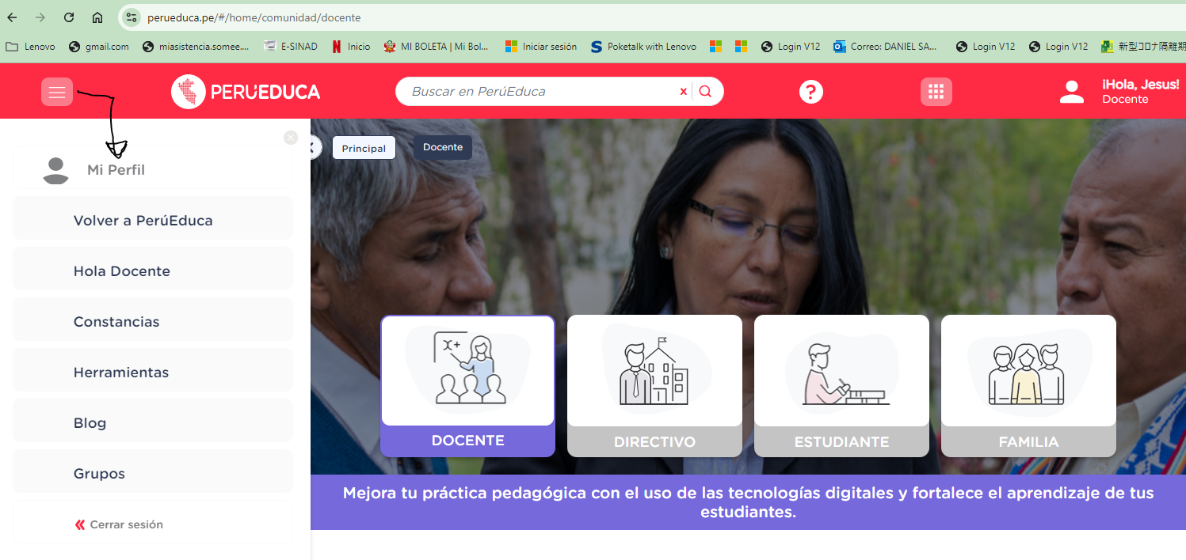
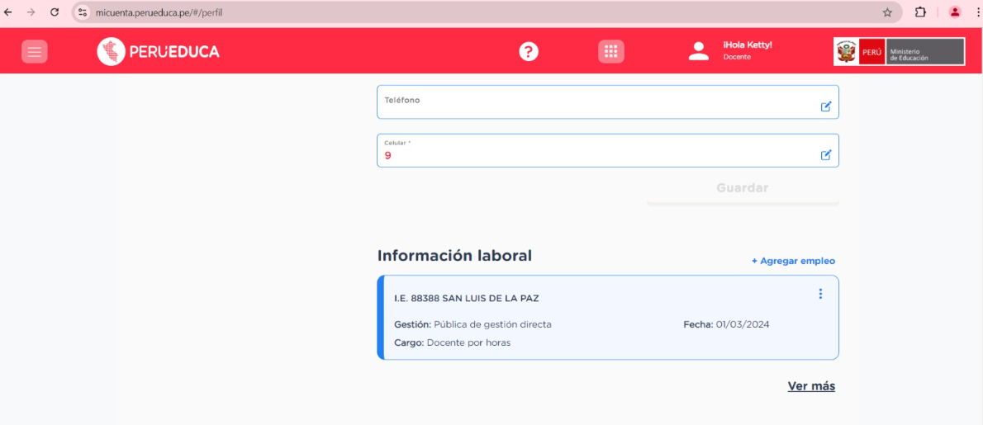
SI CAMBIARON SUS DATOS, SE ACTUALIZA EL REGISTRO EN PERÚEDUCA
1
2
3

Slide 12
Registro en la Plataforma “Ideas en acción”
Nº 4

Slide 13
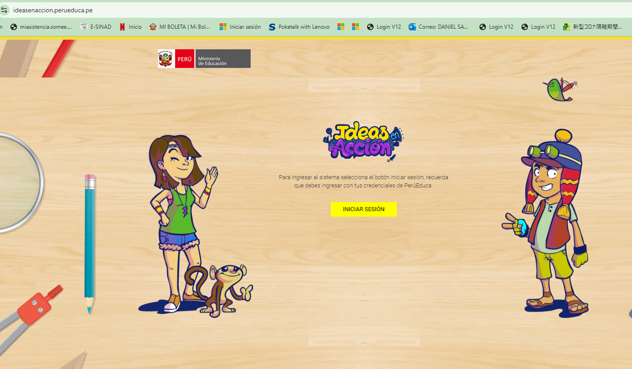
PASO 1: Ingresa al Link de la plataforma: https://ideasenaccion.perueduca.pe/
Docente asesor y cada estudiante del equipo

Slide 14
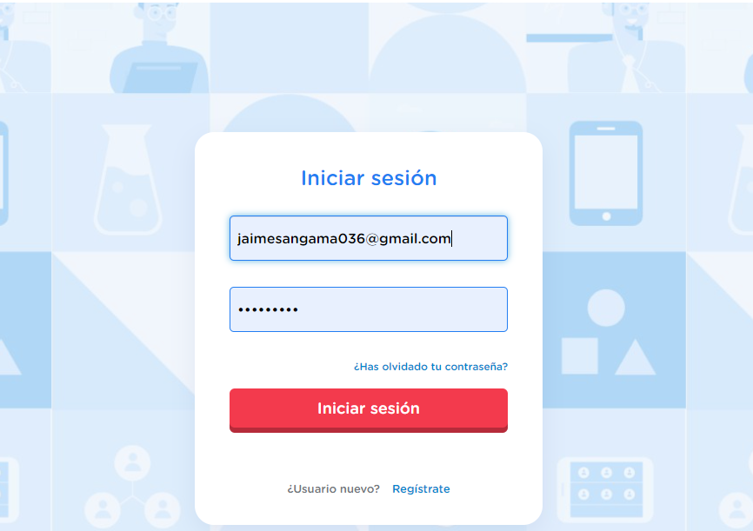
PASO 2: Digita tu correo y contraseña con el cual te has registrado en PerúEduca
Docente asesor y cada estudiante del equipo

Slide 15
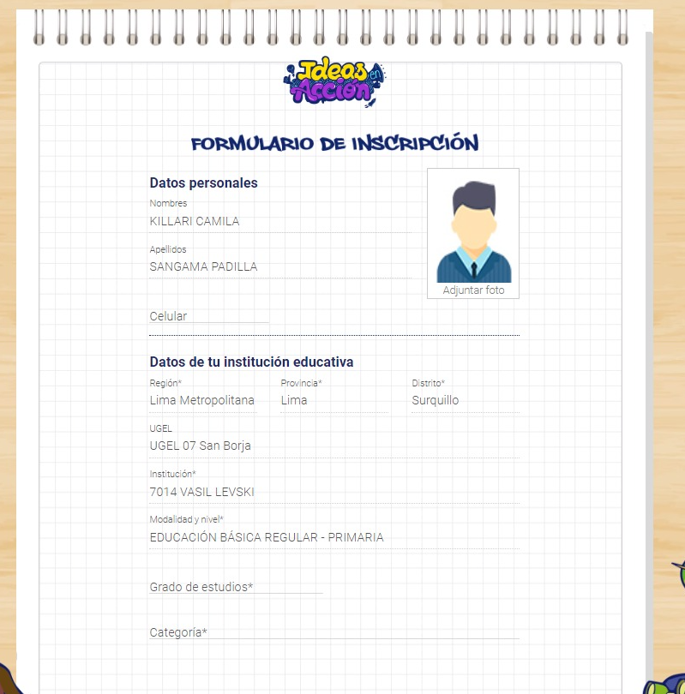
PASO 3: Verifica y completa la información según tu categoría
Docente asesor y cada estudiante del equipo

Slide 16
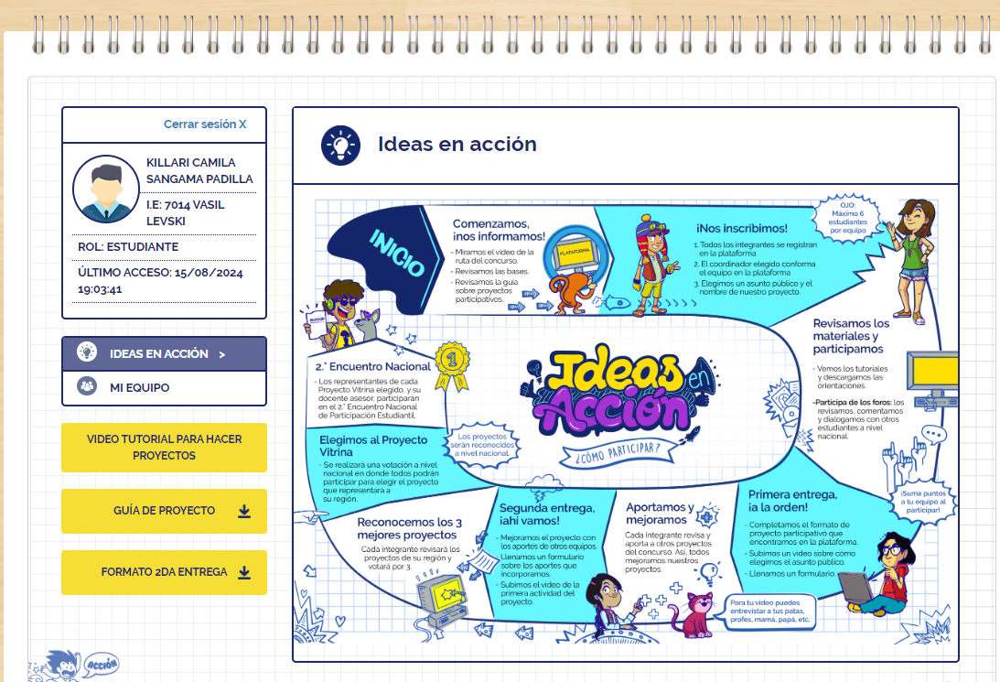
PASO 4: Regístrate y te aparecerá la siguiente ventana de tu registro individual
Docente asesor y cada estudiante del equipo

Slide 17
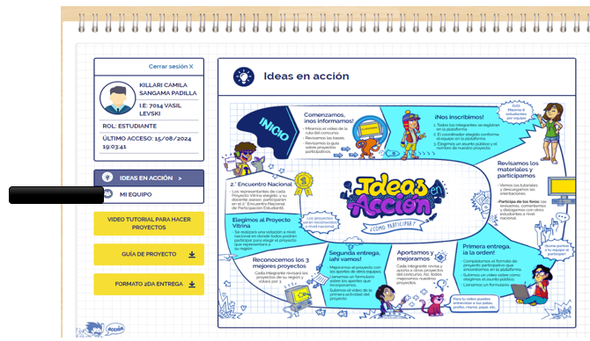
PASO 5: Se hace click en la sección de “MI EQUIPO”
El coordinador del equipo (estudiante), acompañado por el docente asesor

Slide 18
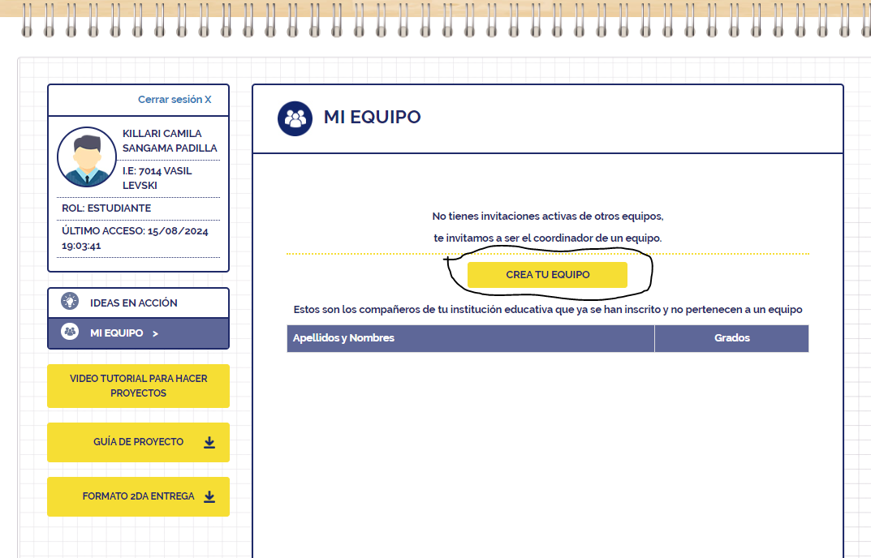
PASO 6: Haz click en “CREA TU EQUIPO”
El coordinador del equipo (estudiante), acompañado por el docente asesor

Slide 19
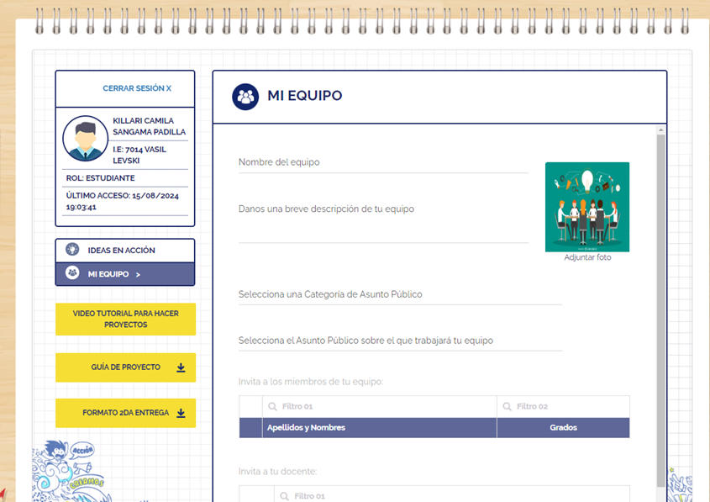
PASO 7: Completa la información de la ventana (Nombre del equipo, breve descripción, categoría y asunto público) y envía la invitación a los integrantes de tu equipo (estudiantes y docentes)
El coordinador del equipo (estudiante), acompañado por el docente asesor

Slide 20
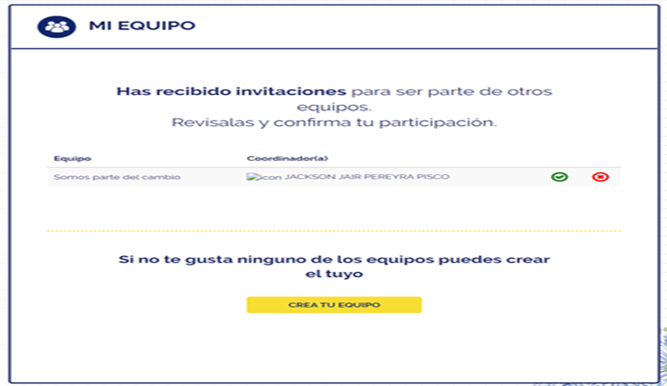
PASO 8: Cada integrante, incluido el docente, ingresa a la plataforma con su correo y contraseña para aceptar la invitación del coordinador del equipo, haciendo click en el check de color verde.
Docente asesor y cada estudiante del equipo

Slide 21
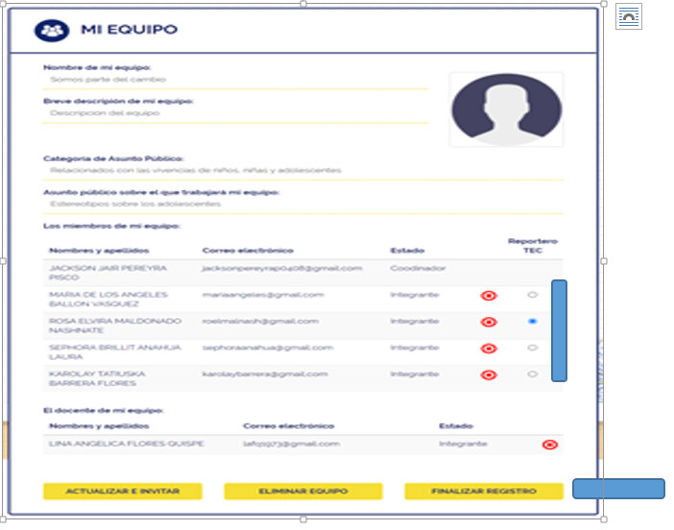
PASO 9: El coordinador del equipo (estudiante) vuelve a ingresar a la plataforma y hace click en la sección “MI EQUIPO” y asigna al reportero TEC y hace el último click en “FINALIZAR REGISTRO”.
El coordinador del equipo (estudiante), acompañado por el docente asesor

Slide 22
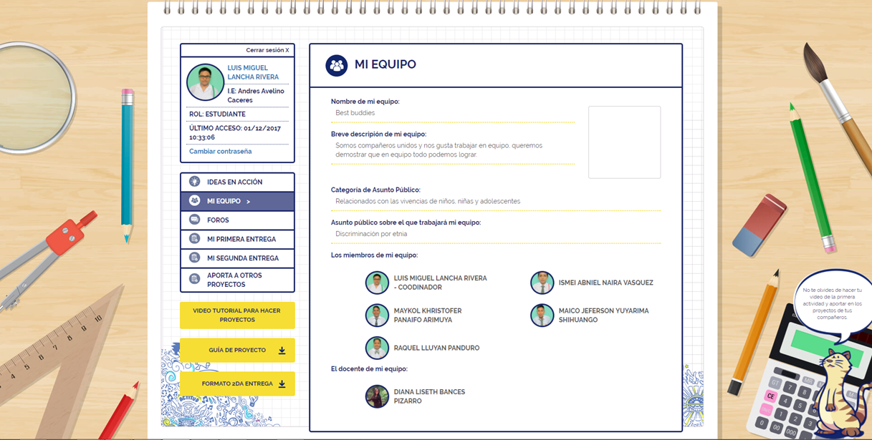
Recuerda que el proceso finaliza cuando aparezca la siguiente pantalla de conformación del equipo.
¡Ya estás listo para iniciar con el siguiente paso: FOROS!

Slide 23
Se resuelven consultas
Nº 5

Slide 24
Soporte para el registro y acompañamiento
Si los equipos conformados, requieren apoyo en la inscripción en la plataforma del concurso, pueden completar el formato y remitirlo al siguiente correo dsangama@minedu.gob.pe, quien se estará contactando para brindar soporte.
Link del formato: https://docs.google.com/document/d/1HYIxPcmCohpBOyBSSIN1c1JlEHdEkqe8/edit?usp=sharing&ouid=115854948933297277480&rtpof=true&sd=true

Slide 25
GRACIAS

